Slide 1
Unidade Curricular de Bases de Dados
Mercado de compra e vendas online
Luís Capa A81960
Moisés Antunes A82263
Pedro Capa A83170
Tiago Pinheiro A82491

Slide 2
Introdução
O tema do trabalho é “Mercado de Compra e Vendas Online”
O site “Amazon” serviu de inspiração para o trabalho, já que é uma das maiores empresas do mundo
Objetivo principal é o desenvolvimento e gestão de uma base de dados
A base de dados permite múltiplo acesso, flexibilidade, resposta rápida aos pedidos de acesso e integridade da informação, apesar do seu custo elevado.

Slide 3
Levantamento e análise de requisitos
Métodos de levantamento e análise de requisitos adotados
Para encontrar os requisitos foi seguida uma abordagem centralizada. Foram identificados dois tipos de utilizadores na base de dados.
Requisitos Levantados
Requisitos do utilizador:
Ver produtos que estão disponíveis no mercado;
Filtrar os produtos que pretende ver/comprar do mercado;
Aceder a informações pessoais;
Comprar produtos que estão disponíveis no mercado;
Adicionar/Alterar informações pessoais;
Requisitos do administrador:
Aceder a informações de todo o sistema;
Ver estatísticas do mercado e dos utilizadores;
Adicionar/Remover métodos de pagamento ou transporte;

Slide 4
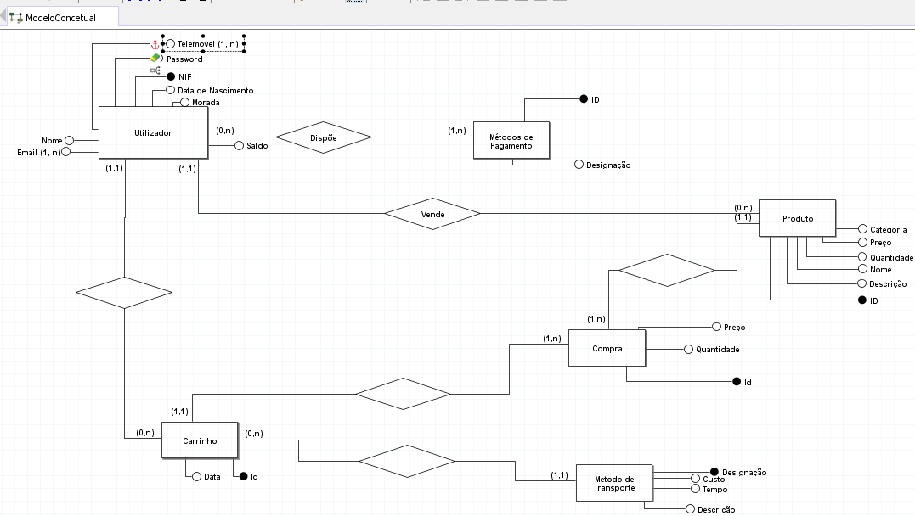
Esquema Concetual
Abordagem de modelação realizada: Primeiro entidades, depois atributos e por fim relacionamentos
Identificação e caraterização de entidades
Identificação e caraterização de relacionamentos
Identificação das Associações dos atributos
Detalhe ou generalização de entidades
Apresentação do esquema concetual
Validação do esquema com o cliente

Slide 5
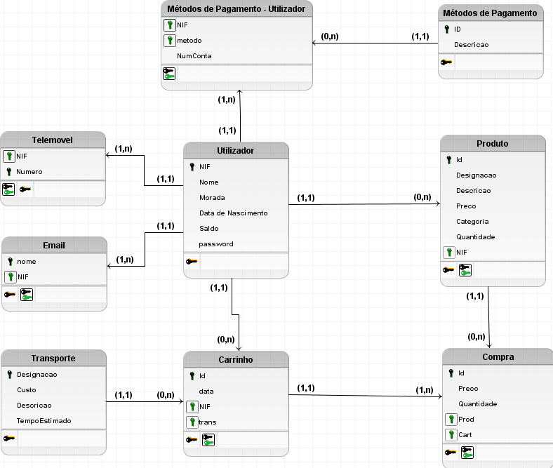
Esquema Lógico
Construção e validação do modelo de dados lógico: feito a partir do concetual
Desenho do modelo lógico
Validação do modelo através da normalização: 3 formas normais
Validação do modelo com interrogações do utilizador
Validação do modelo com transações estabelecidas
Revisão do modelo lógico com o utilizador

Slide 6
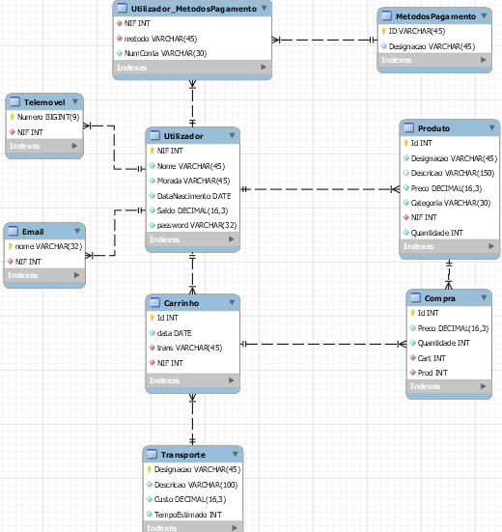

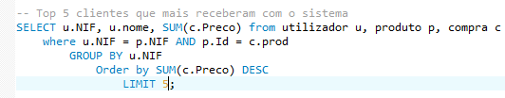
Esquema Físico
Seleção do sistema de gestão de bases de dados: MySQL
Tradução do esquema lógico para o sistema de gestão de bases de dados escolhido em SQL
Escolha, definição e caracterização de índices em SQL
Definição e caracterização das vistas de utilização em SQL
Definição e caracterização dos mecanismos de segurança em SQL

Slide 7
Migração
Justificação da Migração
Estrutura base do sistema NoSQL
Utilizador;
Produto;
Compra;
Carrinho;
MetodosPagamento;
Transporte;
Processo de migração de dados
Extração
Transformação
Carregamento

Slide 8
Conclusão
Bases de dados estão em todo o lado hoje em dia
Escolha apropriada das caraterísticas é fundamental
Qualquer operação na loja acede à base de dados

